Slide 1
Adiantamento Salarial

Slide 2

O que você vai aprender?
Conceito
Configurações
Cálculo

Slide 3
Adiantamento Salarial
CTD
O adiantamento salarial, também conhecido como antecipação salarial ou vale salarial, é o pagamento de uma porcentagem do salário ao empregado antes da data de recebimento usual do salário. O valor antecipado é descontado na folha de pagamento.
Esse valor pode ser entre 20% a 40%, porém normalmente é 40% do salário mensal.
E o pagamento ocorre entre o 15º e o 20º dia útil do mês.

Slide 4
Adiantamento Salarial
CTD
O imposto de renda deve ser retido no adiantamento?
O IRRF deve ser retido no adiantamento, quando ele não for pago na mesma competência da folha mensal. Essa regra está prevista no RIR/2018, art. 678.

Slide 5
Adiantamento Salarial
CTD
Adiantamento e Folha pagas no mesmo mês
Adiantamento 01/2025 = 15/01
Folha Mensal 11/2025 = 31/01
> Não tributa IRRF no Adiantamento, pois o adiantamento e a folha foram pagos no mesmo mês.

Slide 6
Adiantamento Salarial
CTD
Adiantamento e folha pagos em meses distintos
Adiantamento 01/2025 = 15/01
Folha Mensal 01/2025 = 06/02
> Tributa IRRF no Adiantamento, pois a folha de pagamento mensal é paga no 5º dia útil do mês subsequente e a folha de adiantamento paga no dia 15, assim é obrigada a tributação de IRRF na folha de adiantamento.

Slide 7
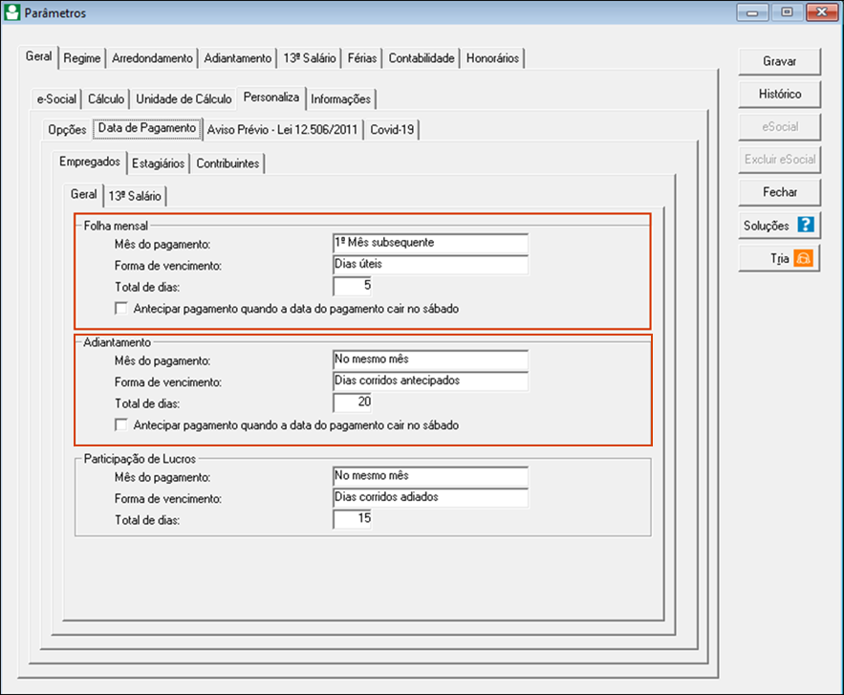
Configuração Parâmetros
Para configurar a Data de pagamento, acesse:
Controle > Parâmetros;
Na guia Geral > Personaliza > Data de Pagamento;
Defina as informações do quadro Folha Mensal e adiantamento.

Slide 8
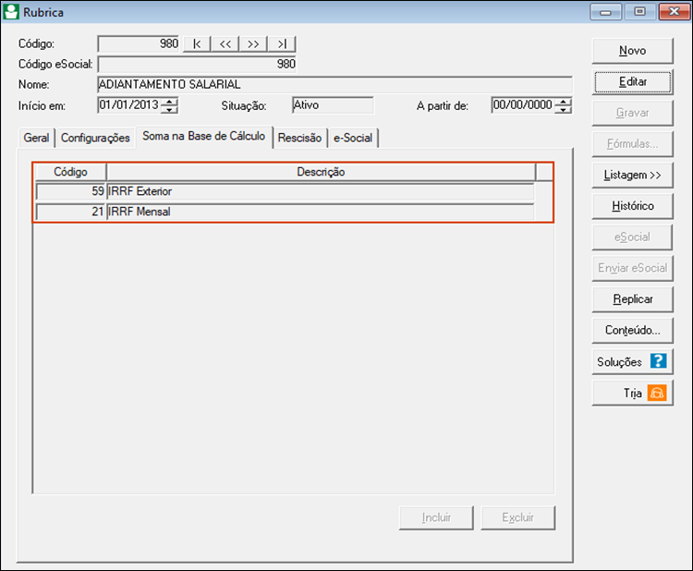
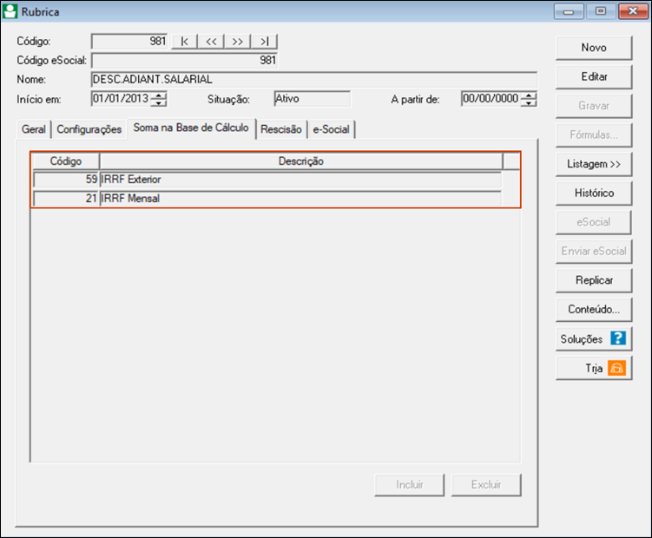
Configuração Rubricas de Adiantamento
Para folha mensal com data de pagamento no 5º dia útil do mês subsequente. As rubricas ‘980-Adiantamento Salarial’ e ‘981-Desc. Adiantamento Salarial’ devem:
Na guia Configurações, no quadro Relatório, manter selecionada a opção ‘[x] DIRF/Comprovante de rendimentos’;
Na guia Soma na Base de Cálculo, possuir as bases ‘59-IRRF Exterior’ e ‘21-IRRF Mensal’ informadas.

Slide 9
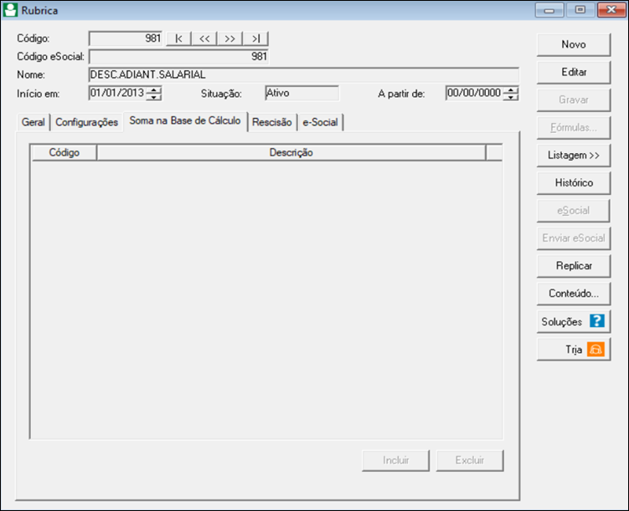
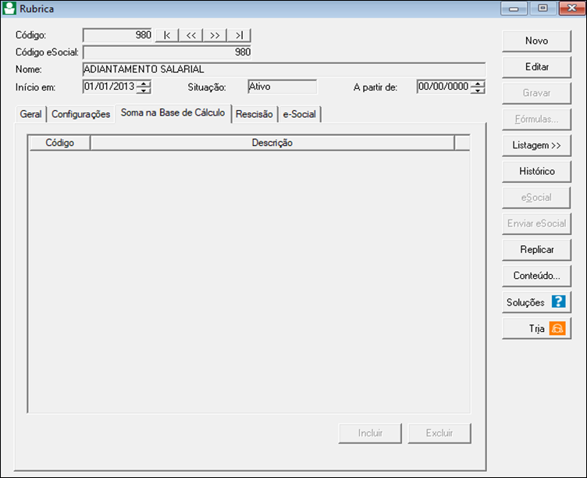
Configuração Rubricas de Adiantamento
Para folha mensal com data de pagamento no último dia útil da competência. As rubricas ‘980-Adiantamento Salarial’ e ‘981-Desc. Adiantamento Salarial’ devem:
Na guia Configurações, no quadro Relatório, desmarcar a opção ‘[ ] DIRF/Comprovante de rendimentos’;
Na guia Soma na Base de Cálculo, excluir as bases ‘59-IRRF Exterior’ e ‘21-IRRF Mensal’.

Slide 10
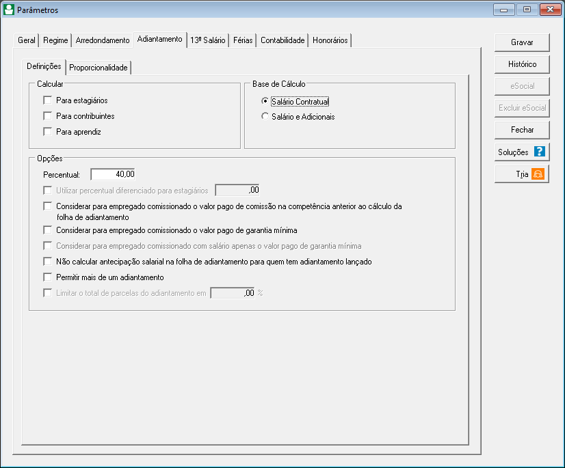
Configurações do cálculo:
Para personalizar o cálculo do adiantamento salarial:
Acesse Controle > Parâmetros;
Na guia Adiantamento > Definições, nos quadros:
• Calcular: Indique para quais colaboradores será realizado o cálculo de adiantamento;
• Base de Cálculo: Selecione se o cálculo do adiantamento terá como base o ‘Salario contratual’ ou ‘Salário e Adicionais’;
• Opções: Defina percentual, percentual para estagiários, possibilidade de mais de um cálculo de adiantamento, dentre outros.

Slide 11

Quando o cálculo de adiantamento salarial não é realizado para algum colaborador, avalie:
Se o empregado não está configurado para calcular Adiantamento Salarial;
Se o empregado foi admitido no mês;
Se o empregado está em gozo de Férias;
Se o empregado está afastado;
Se a empregada está de Licença Maternidade;
Rubrica de adiantamento configurada para cálculo proporcional.
Por que não calcula?
Por que não calcula Adiantamento Salarial para empregado?

Slide 12
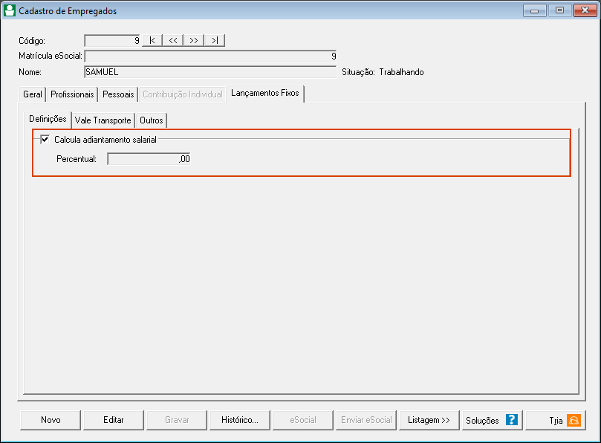
Empregado não está configurado para cálculo de adiantamento salarial
Para configurar:
Acesse Arquivo > Empregados;
Na guia Lan > Definições, selecione o quadro ‘[x] Calcula adiantamento salarial;
Clique em [Gravar].

Slide 13
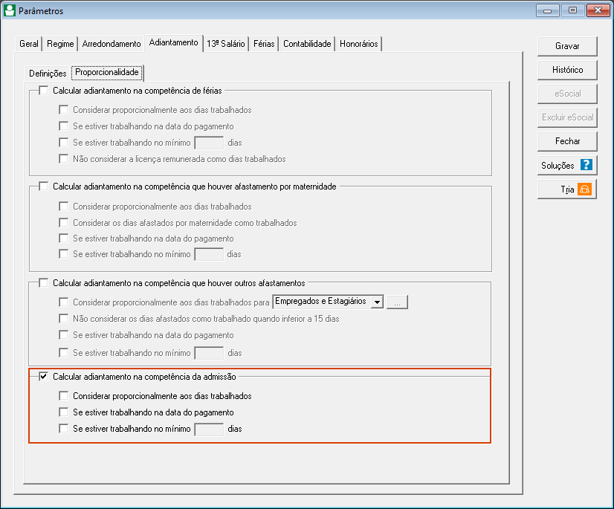
Empregado admitido no mês
Para configurar:
Acesse Controle > Parâmetros;
Na guia Adiantamento > Proporcionalidade;
Selecione o quadro ‘[x] Calcular adiantamento na competência de admissão’ e personalize o cálculo, selecionando as demais opções do quadro, conforme necessidade;
Para salvar, clique em [Gravar].

Slide 14
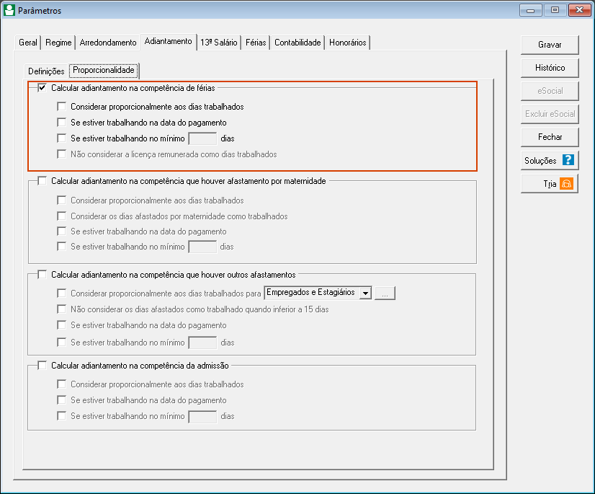
Empregado em gozo de férias
Para configurar:
Acesse Controle > Parâmetros;
Na guia Adiantamento > Proporcionalidade;
Selecione o quadro ‘[x] Calcular adiantamento na competência de férias’ e personalize o cálculo, selecionando as demais opções do quadro, conforme necessidade;
Para salvar, clique em [Gravar].

Slide 15
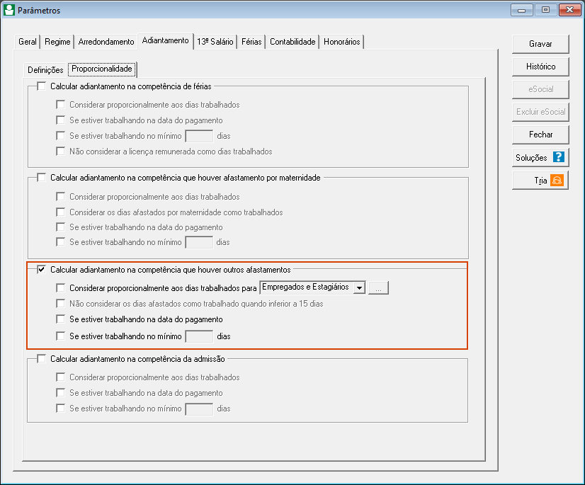
Empregado afastado
Para configurar:
Acesse Controle > Parâmetros;
Na guia Adiantamento > Proporcionalidade;
Selecione o quadro ‘[x] Calcular adiantamento na competência que houver outros afastamentos’ e personalize o cálculo, selecionando as demais opções do quadro, conforme necessidade;
Para salvar, clique em [Gravar].

Slide 16
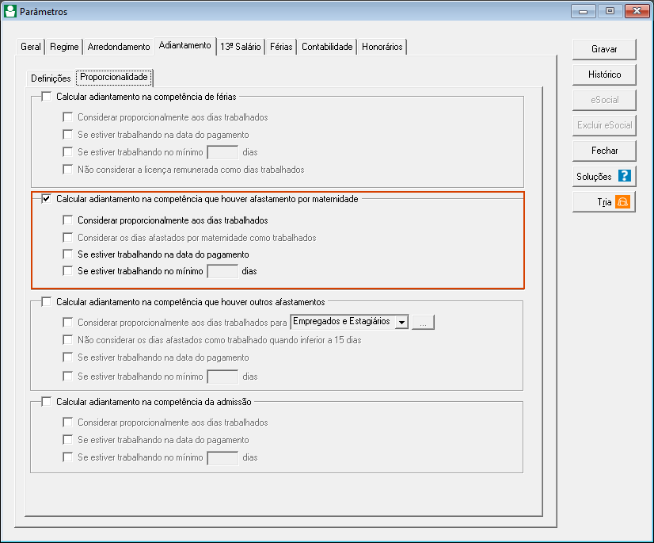
Empregada de licença maternidade
Para configurar:
Acesse Controle > Parâmetros;
Na guia Adiantamento > Proporcionalidade;
Selecione o quadro ‘[x] Calcular adiantamento na competência que houver afastamento por maternidade’ e personalize o cálculo, selecionando as demais opções do quadro, conforme necessidade;
Para salvar, clique em [Gravar].

Slide 17
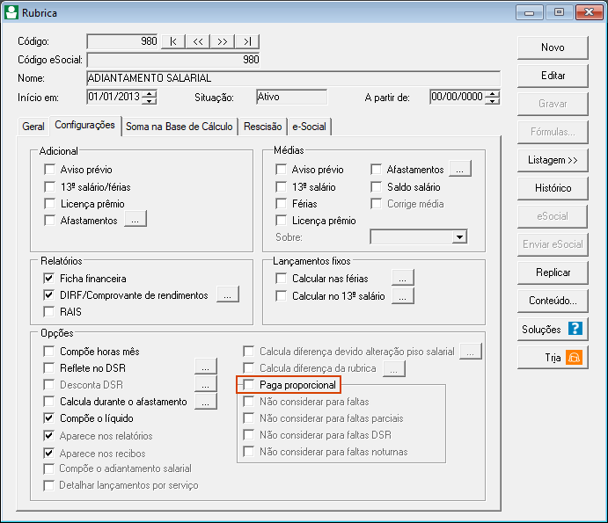
Rubrica de adiantamento
Para configurar:
Acesse Arquivo > Rubricas;
Na guia Configurações, no quadro Opções, desmarque a opção ‘[ ] Paga proporcional’
Clique em [Gravar].

Slide 18
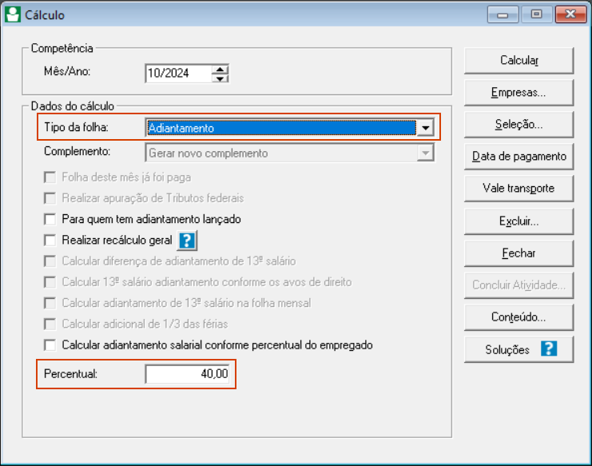
Cálculo de Adiantamento Salarial
Para calcular:
Acesse Processos > Cálculo;
Defina Mês/Ano e no campo Tipo da folha, selecione ‘Adiantamento’;
Selecione as opções:
• ‘[x] Para quem tem adiantamento lançado’, para calcular apenas para os colaboradores que tem valor de adiantamento lançado;
• ‘[x] Calcular adiantamento salarial conforme percentual do empregado’, para considerar o percentual informado no cadastro do empregado;
Preencha o Percentual de adiantamento;
Clique em [Calcular].

Slide 19
Domínio Folha

